Slide 1


PROGRAMA DE MINDSET MANAGEMENT®
Informe de resultados
Módulo 1
.
Notes:
RESULTADOS – CONCLUSIONES – ENTRENAMIENTOS

Slide 2

.
Objetivos de la plataforma:
Espacio de trabajo individual para cada uno
Un kit-kat en la vorágine del día a día
Objetivo del webinar:
Compartir experiencias y aprendizajes personales
Nuestro feedback sobre la foto de grupo

Slide 3

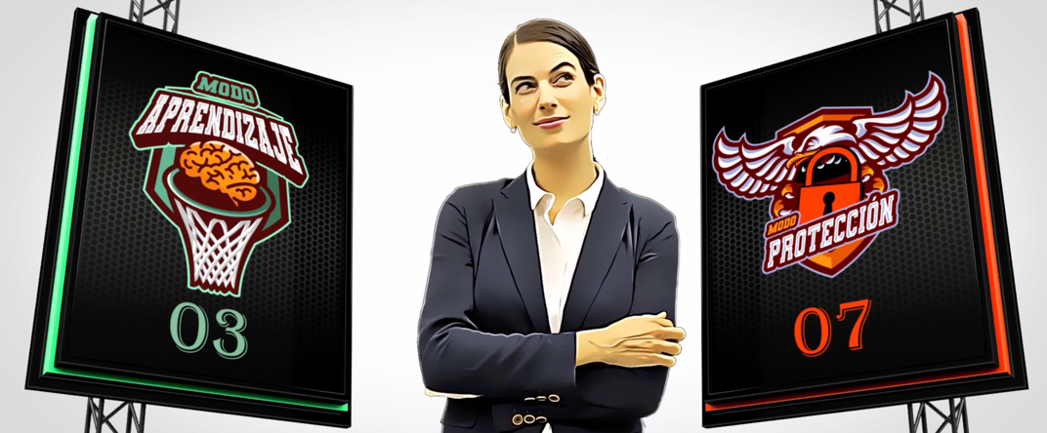
Episodio 1
LA MENTALIDAD PARA EL ÉXITO

Slide 4

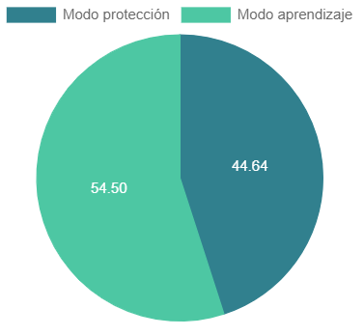
MENTALIDADES EN EL TRABAJO
Valora la percepción de los participantes sobre el tiempo que pasan en modo protección o en modo aprendizaje.
.%
Modo aprendizaje: es una actitud mental que te predispone positivamente ante una idea, por factores que han sesgado tu percepción.
REFLEXIONES:
ENTRENAMIENTO:
.
.
.%
Modo protección: es una actitud mental que te predispone negativamente ante una idea, por factores que han sesgado tu percepción.
Notes:
Concepto clave: patrones de comportamiento orientados a gestionar las dependencias mutuas entre personas y áreas, sin priorizar los objetivos personales/de área sobre los de los demás.
patrones de comportamiento orientados a objetivos personales/de área/equipo, que se priorizan sobre los de los demás, a la hora de gestionar dependencias mutuas con otras áreas
No se trata de una generosidad sin objetivos, (voluntarista) sino orientada y guiada por las necesidades y objetivos de compañía.

Slide 5
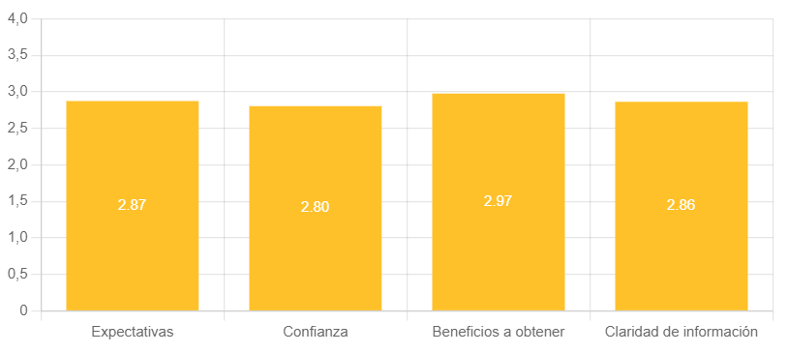
PERCEPCIONES QUE DISPARAN EL MODO PROTECCIÓN
Analiza los elementos percibidos como más importantes a la hora de disparar, automáticamente, sesgos negativos hacia una situación dada.
ESCALA DE VALORACIÓN:
>2,5: el modo protección puede estar frenando a la organización.
PUNTUACIÓN POR CATEGORÍAS:
REFLEXIONES:
.
ENTRENAMIENTO:
.
.
Expectativas: valora la importancia de percibir diferencias en expectativas.
.
Confianza: valora la importancia de la existencia de confianza a la hora de generar modo protección. Afecta a la productividad de las relaciones profesionales.
.
Beneficios a obtener: valora la importancia de no percibir un buen equilibrio entre esfuerzo y resultado, o de percibir riesgo al alejarse de los objetivos inmediatos.
.
Claridad de la información: valora la importancia de no percibir calidad y simetría de la información disponible, sobre temas relevantes.

Slide 6
PERCEPCIONES QUE DISPARAN EL MODO PROTECCIÓN AFIRMACIONES MÁS Y MENOS VOTADAS
TOP 5 MÁS VOTADAS
1 | .
2 | .
3 | .
4 | .
5 | .
TOP 5 MENOS VOTADAS
1 | .
2 | .
3 | .
4 | .
5 | .
REFLEXIONES:
.
ENTRENAMIENTO:
.
Notes:
2: algo de acuerdo
3: de acuerdo
4: muy de acuerdo

Slide 7
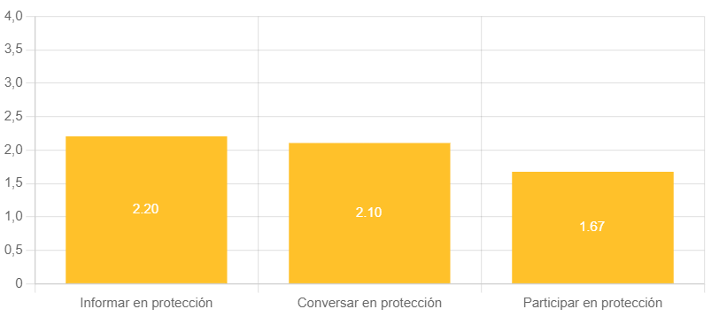
COMPORTAMIENTOS DEL MODO PROTECCIÓN
Analiza los comportamientos que se ven más afectados por la mentalidad de protección.
ESCALA DE VALORACIÓN:
>2,5: comportamientos que podrían estar frenando la adaptación.
PUNTUACIÓN POR CATEGORÍAS:
REFLEXIONES:
.
ENTRENAMIENTO:
.
.
.
Informar en protección: se genera información lenta, fragmentada, poco trabajada, excesivamente técnica o centrada en las dificultades. Retroalimenta un circuito de información de baja calidad.
.
Conversar en protección: genera conversación políticamente correcta o tensa. En ambos casos focalizada en la lógica de cada uno y sin búsqueda activa por avanzar más en el tema. Aumenta la pérdida de valor en las interacciones de los equipos. No se trabaja anticipadamente las interacciones.
.
Participar en protección: una participación sin interés genuino por las otras partes, se usa la experiencia y el conocimiento experto como barrera.

Slide 8
COMPORTAMIENTOS DEL MODO PROTECCIÓN
AFIRMACIONES MÁS Y MENOS VOTADAS
TOP 5 MÁS VOTADAS
1 | .
2 | .
3 | .
4 | .
5 | .
TOP 5 MENOS VOTADAS
1 | .
2 | .
3 | .
4 | .
5 | .
REFLEXIONES:
.
ENTRENAMIENTO:
.
.
Notes:
2: algo de acuerdo
3: de acuerdo
4: muy de acuerdo

Slide 9


Episodio 2
LIDERAZGO ADAPTATIVO

Slide 10
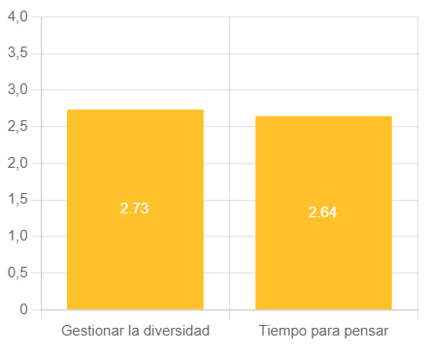
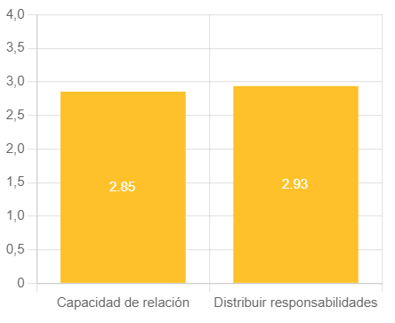
RETOS ADAPTATIVOS
Analiza los comportamientos que facilitan afrontar retos de adaptación = ocurren en las fronteras, difíciles de definir, fáciles de negar, sin dueño.
ESCALA DE VALORACIÓN:
≤ 2,5: insuficiente reacción ágil a los retos y oportunidades de adaptación.
2,5 - 3: adecuada adaptación reactiva a retos y oportunidades.
> 3: permite anticiparte a retos y oportunidades.
REFLEXIONES:
.
ENTRENAMIENTO:
.
.
Gestionar la diversidad: capacidad para gestionar la diversidad de pensamiento y minimizar el abuso del pensamiento experto.
.
Tiempo para pensar: capacidad de liberar tiempo para pensar y focalizarse en el impacto de las tareas en la cadena de valor.
Identificar retos de adaptación
.
Capacidad de relación: importancia que se da a la calidad, productividad, y profundidad de las relaciones interpersonales.
Solucionar retos de adaptación
.
Distribuir responsabilidades: habilidad para compartir responsabilidades y aumentar la capacidad de dar / obtener respuestas de mayor valor, en todos los niveles.

Slide 11
CAPACIDADES DE ADAPTACIÓN
COMPORTAMIENTOS PARA AFRONTAR LOS RETOS ADAPTATIVOS
Muestra el ranking de capacidades que consideran prioritario desarrollar, para aumentar la capacidad de adaptación/anticipación.
REFLEXIONES:
Vuestra priorización se asocia con:
.
.
ENTRENAMIENTO:
.
.
.
OPCIONES MÁS VOTADAS DE CAPACIDADES DE ADAPTACIÓN
1 | .
2 | .
3 | .
4 | .
5 | .
6 | .
Notes:
2: algo de acuerdo
3: de acuerdo
4: muy de acuerdo

Slide 12


Episodio 3
ACTIVA TU CAMBIO SOSTENIBLE

Slide 13
ELEGIR RETOS PERSONALES
Muestra el ranking de los principales retos de adaptación, muestran las dificultades personales para gestionar las necesidades de adaptación.
REFLEXIONES:
Vuestra priorización se asocia con:
.
ENTRENAMIENTO:
.
.
OPCIONES MÁS VOTADAS DE RETOS DE ADAPTACIÓN
1 | .
2 | .
3 | .
4 | .
Notes:
2: algo de acuerdo
3: de acuerdo
4: muy de acuerdo

Slide 14
CONTRIBUIR AL CAMBIO
Muestra el ranking de los principales retos de adaptación, muestran las dificultades personales para gestionar las necesidades de adaptación.
REFLEXIONES:
Vuestra priorización se asocia con:
.
ENTRENAMIENTO:
.
.
OPCIONES MÁS VOTADAS DE CONTRIBUCIONES
1 | .
2 | .
3 | .
4 | .
Notes:
2: algo de acuerdo
3: de acuerdo
4: muy de acuerdo

Slide 15

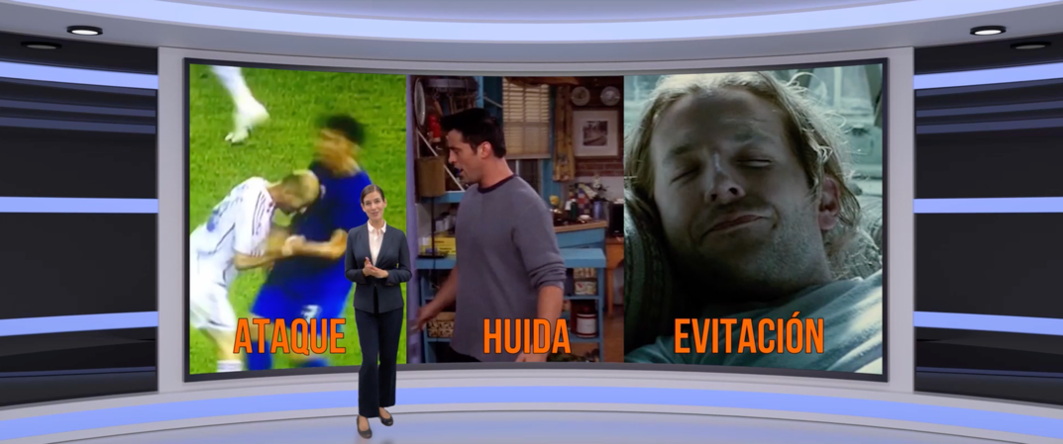
Episodio 4
EL IMPACTO DE NUESTROS MIEDOS

Slide 16
MIS MIEDOS PROFESIONALES
Muestra el ranking de miedos profesionales que pueden estar generando respuestas automáticas de ataque, evitación o huida.
OPCIONES MÁS VOTADAS DE MIEDOS PROFESIONALES
1 | .
2 | .
3 | .
4 | .
5 | .
REFLEXIONES:
Vuestra priorización se asocia con:
.
.
ENTRENAMIENTO:
.
.
Notes:
2: algo de acuerdo
3: de acuerdo
4: muy de acuerdo

Slide 17
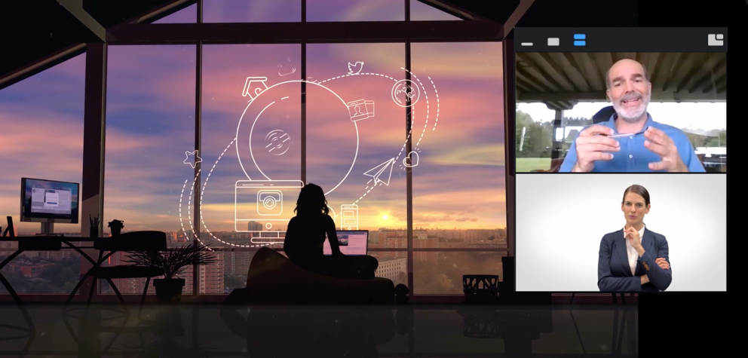
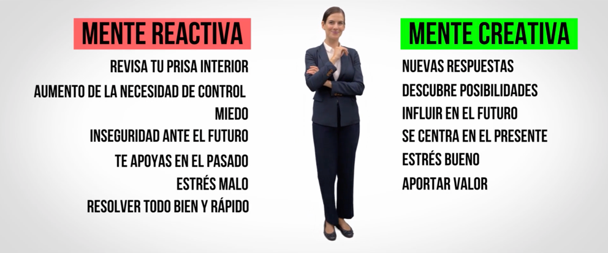
Episodio 5
MENTE CREATIVA Y DE ALTO DESEMPEÑO

Slide 18
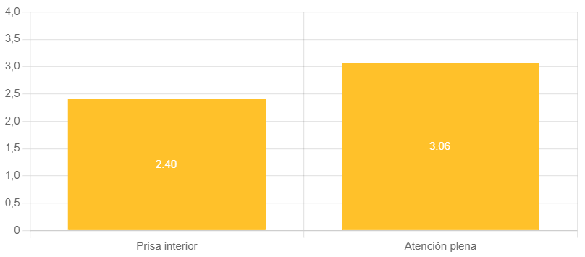
PRISA INTERIOR Y ATENCIÓN PLENA
Analiza la frecuencia con la que el estrés, el exceso de tareas y las distracciones impiden estar concentrado y atento.
.
Prisa interior: orientación a la acción y a la resolución de los problemas inmediatos. Implica la “necesidad” de resolver de forma inmediata sin considerar los distintos niveles de importancia.​
REFLEXIONES:
.
ENTRENAMIENTO:
.
 | TOP 3 MÁS VOTADAS
. | .
. | .
. | .
.
Atención plena: Estar centrado en la tarea que estás realizando, minimizando las distracciones y parándose a reflexionar. Se relaciona con la habilidad para manejar distracciones y gestionar la energía mental en función de las prioridades.
Notes:
nPercibís la necesidad de dedicar tiempo a conocer el impacto de vuestro trabajo en la cadena de trabajo del proyecto, cliente o proceso en el que sois relevantes.
Pero también percibís, que las relaciones funcionan todavía más a demanda, que por mapas de relacioneses proactivas por encima de 2.5

Slide 19


